Slide 2
歌曲歡唱 〈愛的總動員〉
詞／陳怡慧、林筱玟、許玉華 曲／許玉華

Slide 3
馬麻 晚飯做好了沒？還沒~
馬麻 衣服呢?
馬麻～
唉唷喂～啊是到底好了沒？

Slide 4
沒有你 我咕嚕咕嚕餓一天
沒有你 啊東西怎麼都不見
因為你 大小事情變OK
謝謝你 今天換我來表現

Slide 5
桌子髒了 我來擦
媽媽休息 我幫忙
娃娃哭了 我陪他
樹上小鳥 笑哈哈

Slide 6
支援前線 支援前線
愛的總動員 預備備 開始～

Slide 7
1234 捏捏你的肩
2234 搥搥你的背
3234 敲敲蘿蔔腿
再來一遍 痠痛都不見

Slide 8
1234 捏捏你的肩
2234 搥搥你的背
3234 敲敲美人腿
服務行動 這是我愛的宣言

Slide 9
桌子髒了 我來擦
媽媽休息 我幫忙
娃娃哭了 我陪他
樹上小鳥 笑哈哈
愛的動員 全家一起笑哈哈

Slide 10
故事欣賞 《我要當媽媽》
文／林慧珍 圖／張晏菊 改寫／小豆娘

Slide 11
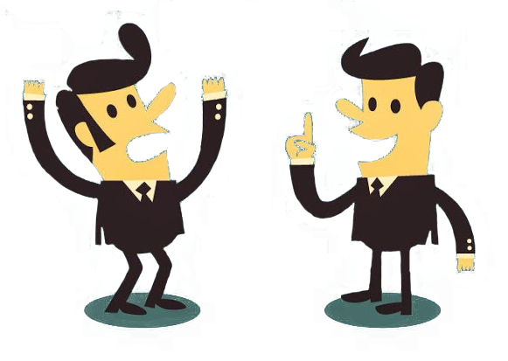
延伸討論

Slide 12
芸芸想要當誰？為什麼她覺得當媽媽很好呢？
芸芸當媽媽以後，遇到哪一些煩惱的事情呢？
你曾經像芸芸一樣想要當媽媽嗎？為什麼呢？

Slide 13
回想一下，照顧你的人（像是媽媽、家人），平常需要為家裡做哪些事情？請分享。
為什麼媽媽要為我們做那麼多的事情呢？

Slide 14
你知道嗎？服務的行動，就是一種愛的行動。你也願意用服務的行動，表達對媽媽的愛嗎？這樣，媽媽就不會那麼辛苦，可以有時間多和我們一起玩，一起去吃冰淇淋。

Slide 15
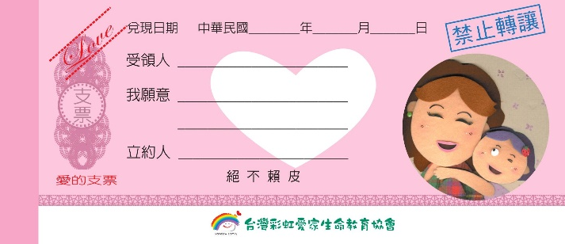
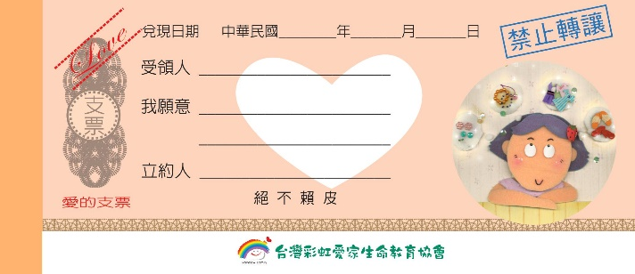
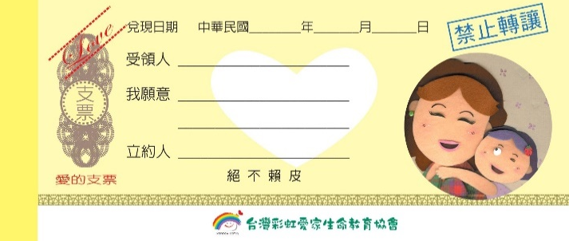
回應活動 《愛的支票》

Slide 16
更多了解母親節教案，
歡迎上彩虹愛家網站查詢，
或來電洽詢：(02)29080280#602

